Slide 1
Module1 :
Concepts ICT
مفاهيم أولية في تكنولوجيا المعلومات و الاتصال
إعداد الأستاذ:
    شريفي صالح
    IFPM :Bechar

Slide 2
تكنولوجيا المعلومات و الاتصال
ICT(Information & Communication Technology)
هو مصطلح عام یشیر إلى استخدام هي جهاز الكمبيوتر وآلات تكنولوجية حديثة أخرى في:
  جمع البيانات
  معالجة البيانات
  تخزين البيانات
  تبادل و نقل البيانات

Slide 3
مفهوم الكمبيوتر
الكمبيوتر: هو جهاز إلكتروني يقوم بمعالجة و تخزين المعلومة بطريقة آلية.
الإعلام الآلي: هو علم معالجة المعلومة بطريقة آلية

Slide 4
Informatique
Information
Automatique
Traitement automatique de l’information.

Slide 5
أقسام الكمبيوتر
قسم العتاد
(Hardware)
Matériels
2.قسم البرامجيات
(Software)
Les Logiciels

Slide 6
وظيفة جهاز الكمبيوتر
عملية المعالجة
و التخزين
إصدار النتائج
استقبال المعلومات

Slide 7
العتاد(المعدات)
Matériels
Hardware

Slide 8
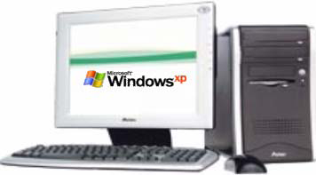
القسم الأول :
المعدات(Hardware)
ما المقصود بالمعدات؟
ماهي أجزاء الكمبيوتر الرئيسية؟
ما هي أنواع الحاسوب؟

Slide 9
العتاد
Hardware
العتاد :هو مصطلح يشير إلى المكونات المادية للكمبيوتر و جميع لواحقه.

Slide 10
أقسام الكمبيوتر
وحدات الإدخال
Unités d’entrées
وحدات المعالجة و التخزين
Unités de Traitements+Sauvegarde
وحدات الإخراج
Unités de sorties

Slide 11
وحدات الإدخال
Input Device
  هي مجموعة من الوحدات تسمح بإدخال مختلف أنواع المعلومات و البيانات إلى الجهاز.
  نوع البيانات:
      نصية( (Texte
      صوت(Son/Voix)
      صور(Images)
      صور حركية (Vidéo)
      حركة(Action)
      بيانات أخرى

Slide 12
أمثلة:
    الفأرة(souris)
    لوحة المفاتيح(clavier )
    الماسح الضوئي(scanner)
    الكاميرا(web Cam/Cam numérique
    الميكروفون(Microphone)
    القلم الضوئي(stylo optique)

Slide 13
الفأرة (Souris):
تستعمل الحركة لإدخال المعلومات واختيار الأوامر و التعامل مع النصوص و الرسومات على الشاشة.
هناك عدة أنواع منها :
  كرة التتبع) (TrackBall
  لوحة المس) (Touch Pad
  نقطة التتبع (TrackPoint)

Slide 14
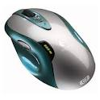
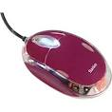
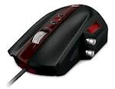
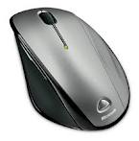
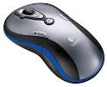
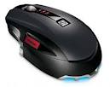
الفأرة(Souris)

Slide 15
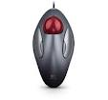
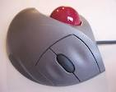
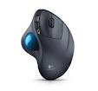
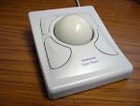
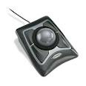
كرة التتبع) (TrackBall

Slide 16

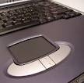
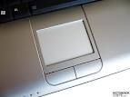
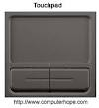
لوحة المس) (Touch Pad

Slide 17
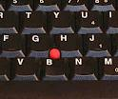



نقطة التتبع (TrackPoint)

Slide 18
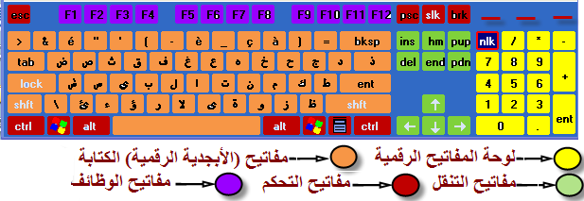
لوحة المفاتيح(Clavier)
تسمح بإدخال المعلومات إلى جهاز الكمبيوتر على شكل نصوص و تعليمات.
تنقسم إلى أربعة أجزاء:
    مفاتيح الكتابة(Touches d’impression)
    مفاتيح الأرقام(Pavé Numérique)
    مفاتيح الوظائف(Touches de fonctions)
    مفاتح الاتجاه(Touches de Directions)

Slide 19

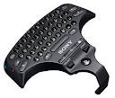


لوحة المفاتيح((Clavier

Slide 20
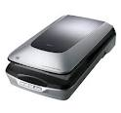
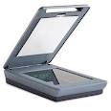
الماسح الضوئي
Scanner
يدخل المعلومة إلى الجهاز على شكل صور رقمية
يختلف الماسح ضوئي من واحد إلى آخر حسب:
  دقة(Résolution) مسح الصورة الحقيقية من أجل رقمتنها (Numérisé) وتقاس ب dpi ويقصد بها عدد النقاط الضوئية التي توجد في البوصه الواحدة (Dot per intche)
  سرعة المسح
  نوع التوصيل

Slide 21
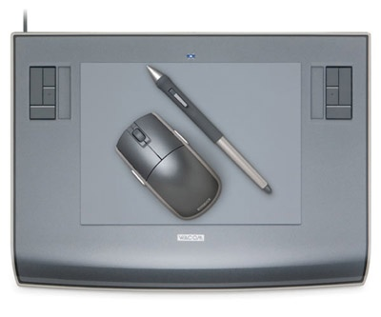
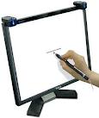
الأقلام الضوئية les stylos optiques
أحد وحدات الإدخال وهو عبارة قلم يشبه القلم العادي متصل بالحاسوب، ويعمل عمل الفأرة ويقوم مقامها لكنه أسهل في التحكم والتحريك بمرونة عالية
يعتبر خياراً مثالياً للمصممين ولمن يود الرسم على جهاز الكمبيوتر.

Slide 22
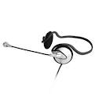
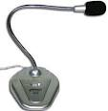

الميكروفون
Microphone
هو جهاز يسمح للمستخدم بإدخال وتخزين الصوت في نظام الكمبيوتر.

Slide 23
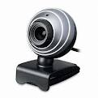
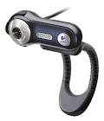

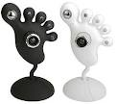
كاميرا واب
Web Cam
منذ ابتكارها، اصبح Web) ) اكثر تفاعلية. يمكنك الان استخدام كاميرا رقمية صغيرة موضوعة على شاشة الكمبيوتر للأجراء اتصالات مرئية مع اي شخص باستخدام الصوت والصورة وليس الكتابة فقط.

Slide 24
المكونات الداخلية
المعالج الرئيسي(Microprocesseur)
الذاكرة الحية (RAM)
الذاكرة الميتة(ROM)
القرص الصلب(Disque Dur)
البطاقة الأم(Carte mère)

Slide 25
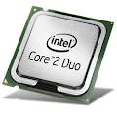
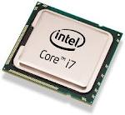
المعالج الرئيسي :(Processeur)
عبارة عن دارة مدمجة
يعتبر أهم مكونات الكمبيوتر(يمثل عقل الكمبيوتر)
يقوم بكل العمليات
  الحسابية
  المنطقية
  مراقبة و تنسيق كل المهام(UC)
تقاس سرعته : :Mhz،GHz
1Mhz=مليون ت/ثا
1Ghz=مليار ت/ثا
UAL

Slide 26
الذاكرة الحية
RAM(Random Access Memory)
نحمل عليها البرامج التي هي في حالة التنفيذ أو تنتظر التنفيذ من بينها نظام التشغيل
محتواها في تغير مستمر ماداما الجهاز في حالة تشغيل
ذاكرة للقراءة و الكتابة معا
تفقد محتواها في حالة إطفاء الجهاز أو انقطاع التيار الكهربائي

Slide 27
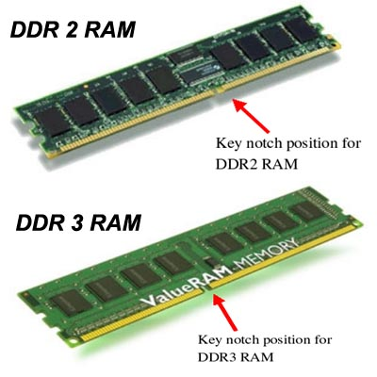
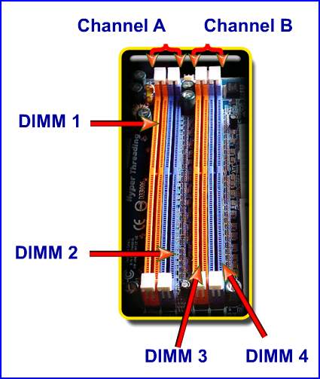
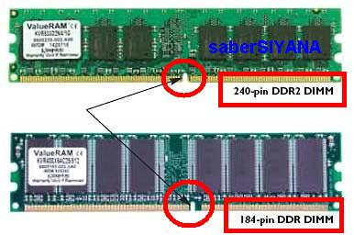

Slide 28


الذاكرة الميتة
ROM(Read Only Memory)
ذاكرة تخزن المعلومات بصفة دائمة
ذاكرة للقراءة فقط)لا يمكن تغيير محتواها أو حذفه)
تحتوي على برامج خاصة بالعتاد من بينها وحدات الإدخال و الإخراج القياسية: (BIOS) (SetUp)
تحمل من طرف مصنع الكمبيوتر في هذه الذاكرة.

Slide 29
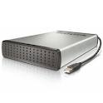
القرص الصلب(Disque dure)
على مستوى هذه الوحدة تخزن المعلومات بصفة دائمة:
أهم الخصائص :
سعة التخزين تقاس حاليا ب (GO) ou (TO)
سرعة الدوران:(t/mnt)5400 ، (t/mnt) 7200 ،10000 (t/mnt)
أنواعها:داخلية(مثبتة)(Interne أو خارجية(Externe)

Slide 30
البطاقة الأم ( (carte mère
أكبر بطاقة على مستوى الوحدة المركزية تسمح ب:
  حمل مختلف المكونات الداخلية للجهاز و ربطها فيما بينها
  نقل المعلومات بين هذه المكونات

Slide 31
وحدات الإخراج
Périphériques de Sorties
عملية الإخراج في الحاسوب هي نتيجة عملية معالجة المعلومات و أجهزة الإخراج هي المسئولة عن إظهار هذه النتائج للمستخدم أهمها:
  الشاشة
  الطابعة
  مكبر الصوت
  Data Show

Slide 32
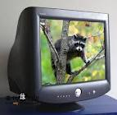
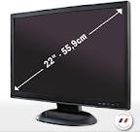
الشاشات les écrans
جودة الشاشة تَتَأَثّر بعوامل مختلفة هي:
  حجم الشاشة (En Pouce)
  دقة الشاشة (Résolution d’Écran) لها علاقة مباشرة ب البطاقة البيانية(carte graphique)(en pixel)
  هناك عدة أنواع:
  CRT
  TFT
  LCD
  LED
Écran Plat

Slide 33
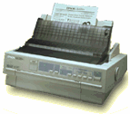
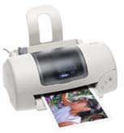
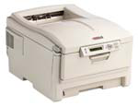
الطابعات
Les imprimantes
وحدة الإخراج المعلومات على شكل نصوص أو رسوم
هناك عدة أنواع منها:
  الطابعة النقطية(Matricielle)
  الطابعة قاذفة الحبر(Jet d’Encre)
  الطابعة الليزرية(Laser)

Slide 34
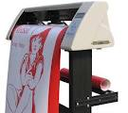
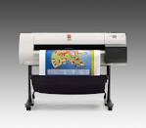
الراسمات(les Plotter)
الراسمة هي جهاز اخراج مثل الطابعة، ولكن تستعمل لطباعة الصور الكبيرة كالخرائط و الصور العلنية.
تستعمل في مجال العلن والتصميم و الرسم.

Slide 35
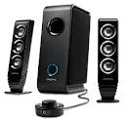
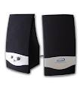
مكبرات الصوت
Haut Parleur(Speakers)
بدون مكبرات الصوت، تبقى الأصوات محصورة ضمن الجهاز.
تستعمل هذه المكبرات لإظهار المؤثرات الصوتية المتوافرة في البرامج الحديثة،

Slide 36
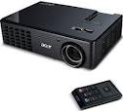

Projecteur(Data Show)
توصل اجهزة الإسقاط الى الكمبيوتر لتقديم العروض لمجموعة من الأشخاص.
وهي تستعمل مع برامج العروض التقديمية، مثل مايكروسوفت باوربوينت.
يمكن استعمالها في المجالات التعليمية والمبيعات وغيرها.

Slide 37
أجهزة الإدخال و الأخراج
هي مجموعة من الوحدات تسمح بإدخال و إخراج المعلومات في آن واحد نذكر منها:
  جهاز المدام(Modem)
  الشاشات التفاعلية(Écran Tactile)

Slide 38
بنية الحاسوب
البطاقة الأم
Carte mère
وحدة المعالجة المركزية
المعالج الرئيسي
Processeur(CPU)
وحدات الإخراج
Unités de sorties
وحدات
إدخال
Unités
D’entrées
الذاكرة المركزية(MC)
RAM/ROM
الذاكرات الثانوية
Mémoire Auxiliaires(HDD)
الشاشة
الطابعة
لوحة المفاتح
الفأرة
الماسح الضوئي

Slide 39
أهم الخصائص التي تأثر على مردود جهاز الكمبيوتر
سرعة المعالج الدقيق
حجم الذاكرة الحية RAM
سرعة دوران القرص الصلب
مساحة القرص الصلب الفارغة
عدد البرامج المنفذة

Slide 40
الذاكرات الثانوية
:تقاس المعلومة في الحاسوب بالأوكتي (Byte)(Octet) و هو الموضع في الذاكرة الذي يسع لحرف واحد
التحويلات
  Bit(0 أو 1)
  1 Octet=8 Bit
  K octet=1024 octet1
  1 M octet=1024 K octet
  1 G octet=1024 M octet
  1 T octet=1024 G octet

Slide 41
وحدات التخزين:
الأقراص المرنة(disquette) :
  الحجم 1.44 (Mo)
  سرعة التخزين بطيئة
الأقراص المدمجة(CD ROM) :
  الحجم 650/700 (Mo)
  CD/R ou CD/RW
أقراص الفيديو الرقمية(DVD)
  الحجم 4.7 (Go)
الأقراص الفيديو الرقمية عالية الدقة((Bleu Ray
  الحجم 20~40~50(GO)

Slide 42


ZIP/JAZ
الأقراص المضغوطة (Zip Disque)
  الحجم MO100 ~ 250MO ~ 750MO
  السرعة: أبطأ من الأقراص الصلبة.
الأقراص المضغوطة ( JAZ Disque)
  الحجم : 2 GO
  السرعة: أبطأ من الأقراص الصلبة.

Slide 43
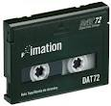
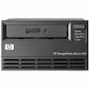
الشريط المغنطيسي
Cartouche de sauvegarde tape Drive
يشبه الشريط الإعتيادي
الحجم 2GO ~ TO50
يستعمل لإنشاء نسخ إحتياطية

Slide 44


فلاش ديسك
Flash Disque
الحجم:125MO ~ 32 GO

Slide 45

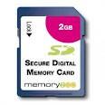
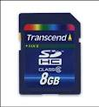


بطاقات الذاكرة
Cartes Mémoires
الحجم :128MO -8GO

Slide 46
أنواع الحاسوب
الحاسوب الكبير/المركزي (macro ordinateur ou Mainframe)
الحاسوب الصغير(MiniOrdinateur)
الحاسوب الفائق السرعة(Super Ordinateur)
الحاسوب الشخصي(PC)
الحاسوب المحمول( Portable/Laptop Computer)
الحاسوب الدفتري(Notebook)
الحاسوب اللوحي(tablette)
الحاسوب الكفي Palm Top

Slide 47
ما ھو الحاسوب الكبیر و الصغير؟
Mainframe/Mini Computer
  هي مجموعة من الحواسب ذات قدرات عالیة جدا في معالجة و تخزين البيانات .
    المستخدمين :
      شركات التأمین الكبیرة
      البنوك
      مراكز البحث
    الخصائص
        كمبيوتر قوي
        يتصل بأجهزة فرعية كثيرة داخل شبكة
        يعالج و يستخدم كمية كبيرة من البيانات
        باهظ الثمن

Slide 48
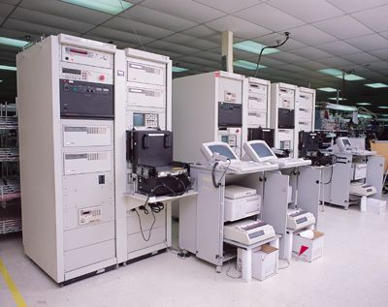
MainFrame

Slide 49
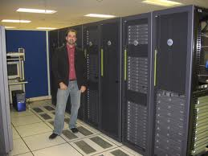
MiniComputer

Slide 50
الحاسوب الفائق السرعة(Super computer)
كما یتضح من الاسم، یتمیز الحاسوب الفائق بإمكاناتھا العالیة في معالجة البیانات.
يستخدم ھذا النوع بشكل كبیر من قبل :
  الھيئات العسكریة
  الاستخدام المدني:
    الأبحاث
    التنبؤ بالطقس.

Slide 51
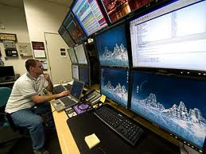
SuperComputer

Slide 52


Slide 53

الحاسوب الشخصي(PC)
  هذا الجهاز أبتكر من طرف شركة (IBM) سنة 1981
  كل التصاميم و نماذج الحواسب الشخصية الحالية تعد موافقة للنمودج الأصلي((Compatible PC.

Slide 54
أهم الخصائص:
قدرة معالجة البيانات و تخزينها متوسطة
الحجم صغير
الثمن في إنخفاض مستمر مع مرور الوقت
أهم المستخدمين
  المنازل
  المؤسسات الصغيرة
  التعليم
  الصحة

Slide 55

الحاسوب المحمول top portable/Lap Ordinateur)
یتمیز الحاسوب المحمول - كما یتضح من الاسم - بصغر
الحجم وخفة الوزن و یحمل بالید.
أهم الخصائص:
  قدرة و معالجة المعلومات مثل الحاسوب الشخصي
  صغر الحجم
  محمول
المستخدمين :
  رجال الأعمال
  التعليم

Slide 56


الحاسوب الدفتري( (Note Book
ھو حاسوب محمول صغیر ویستخدمه الكثیر من رجال الأعمال في تنقلاتھم وكذلك الأشخاص الذین یقدمون عروضًا تقدیمية
  أهم الخصائص:
    أقل حجما من المحمول العادي
    خصائص وقدرات معالجة محدودة

Slide 57



الحاسوب أللوحي
Tablette
الحاسب أللوحيTablet computer) )هو حاسوب محمول صغير يعمل بتقنية اللمس على الشاشة، وتسمح بعض الشاشات باستعمال قلم رقمي (وأشهرها ipad)

Slide 58
تعريف آخر
هو جهاز كمبيوتري مصمم لمحاكاة الدفتر حيث يتيح استخدام الكتابة بالقلم ، ويمكن إضافة بعض الخصائص التالية له :
  شاشة حساسة للقلم
  شاشة تفاعلية .
  الاتصال اللاسلكي بالشبكات المحلية
  ميكروفون ومكبرات صوت مدمجة
  لوحة مفاتيح مدمجة أو منفصلة في بعض الأنواع

Slide 59



الحاسوب الكفي
Palm Top
هو حاسوب بحجم الكف يختصر PPC بالإنجليزية Pocket PC
أهم الخصائص:
السعة: تكون سعة التخزين في هذه الأجهزة اقل بكثير من سعة التخزين في اجهزة الكمبيوتر الشخصية.
السرعة: ابطأ بكثير من اجهزة الكمبيوتر الشخصية ·
الكلفة: نسبيا هي اغلى من الكمبيوترات الشخصية بشكل كبير
الاستخدام: لرجال العمال في معظم الحالات.

Slide 60

Ordinateur APPLE MAC
هذا الحاسب يختلف عن الحاسب الشخصي الذي تكلمنا عنه سابقا.
يستخدم نظام تشغيل مختلف(macintosh)
يتطلب إصدارات خاصة من البرامج
الأجزاء الداخلية لها تصميم خاص بهذا النوع من الأجهزة

Slide 61
البرمجيات
logiciels
Software

Slide 62

مفاهيم حول البرمجيات
ما المقصود بالبرامج؟
ما المقصود بنظام التشغيل؟
تطبيقات البرامج الشائعة
الفرق بين أنظمة التشغيل وبرامج التطبيقات

Slide 63
البرمجيات les logiciels
هي مجموعة البرامج (التعليمات)التي تعمل من خلالها الكمبيوتر
نوعان:
البرامج التطبيقية
(les logiciel d’applications)
أنظمة التشغيل
(Système d’exploitation)

Slide 64
أنظمة التشغيل
(Système d’exploitation)
وهو مجموعة من البرامج التي تسمح باستغلال الكمبيوتر و ملحقاته وتنفيذ البرامج أخرى
أمثــلة:
  MS-DOS,OS/2
  , xp , Win7,8,9,10
  Unix, Linux

Slide 65
البرامج التطبيقية
(les logiciel d’applications)
وتمثل كل البرامج التي يمكن استعمالها على الكمبيوتر لتحقيق أغراض مختلفة في مجالات متعددة .
مثال :
  معالج النصوص Word
  الجداول Excel
  قواعد البيانات
  برامج كشوف المرتبات
  برامج العروض التقديمية(Power Point)
  برامج الوسائط المتعددة(Encarta)
  متصفح الويب
  تحرير الصور

Slide 66
الشبكات
Les réseaux
Network

Slide 67
الشبكات
تعريفها/أهميتها
أنواع الشبكات
ما المقصود بالعميل/ الخادم؟
ما المقصود بالإنترنت؟
ما المقصود بكل من الإنترنت، والإكسترانت؟
الخيارات المختلفة للاتصال بالانترنت
نقل البيانات

Slide 68

الشبكات(les réseaux )
هي مجموعة من الحواسيب و الملحقات ألمرتبطة ببعضها ألبعض بغرض تبادل المعلومات و تقاسمها بين مجموعة من المستعملين.

Slide 69
أهمية استعمالها؟
  الاستعمال المشترك للأجهزة الباهظة الثمن
  الاستعمال المشترك للبرامج و الملفات
  التقليل من تنقل الأشخاص بين المكاتب
  إلخ

Slide 70
أنواع الشبكات
أنواعها
LAN(Local Area Network)
الشبكة المحلية
WAN(Area Network)
الشبكة الواسعة النطاق

Slide 71
الشبكة المحلية LAN) ) WLAN) )
تستعمل في ربط الحواسب داخل المؤسسة أو الشركة مسافة الر بط لا تتجاوز 100 م

Slide 72
الشبكة عن بعد (WAN)(WWAN)
هي شبكة ذات نطاق واسع تستعمل في الربط بين المقاطعات و الدول بحيث تستعمل أجهزة ذات قدرات عالية +خطوط هاتفية أو الأقمار الاصطناعية في التوصيل(مثال Internet)

Slide 73
الوكيل/الخادم
Client /Serveur
في هذا النوع من الشبكات يوجد جهاز مركزي قوي يدعى الخادم(le serveur) يقدم خدمات(برامج،ملفات،انترنت،عتاد)
إلى الأجهزة الأخرى التي تدعى بالعميل أو الزبائن(les clients)

Slide 74
الانترنت(Internet)
عبارة عن مجموعة من شبكات الكمبيوتر المختلفة التي تتصل فيما بينها لتكون شبكة كمبيوتر عالمية
بدأت كمجموعة من الشبكات التابعة للقوات المسلحة الأمريكية
أصبحت تستخدم في نظام التعليم ومن ثم في التجارة العالمية.

Slide 75
الأنترانت((Intranet
شبكة الانترانت هي عبارة عن شبكة محلية تستخدم تكنولوجيا الانترنت ضمن بيئة معزولة
تستخدم الأنترانت عادة ضمن شركة أو مؤسسة لتؤمن للموظفين الوصول السهل إلى البيانات.
الأنترانت أصبحت طريقة شائعة لمشاركة المعلومات في الشركة

Slide 76
الإكسترانت(Extrantet)
الإكسترانت هي نوع خاص من الأنترانت حيث يتمكن بعض المستخدمين من الدخول اليها من خارج الشركة.
الانترانت عادة يستعملها الأعضاء في شركة ما
الإكسترانت يستعملها أشخاص من خارج الشركة بعد أن يحصلوا على كلمة مرور خاصة تمكنهم من الدخول الى الشبكة واستعمال موارد محددة..

Slide 77
www(World Wide Web)
الشبكة العنكبوتية العالمية
الشبكة العالمية هي مجموعة نصوص و صور يمكن استعراضها باستعمال المتصفح، مثل مايكروسوفت انترنت اكسبلورر.

Slide 78
الفرق بين الشبكة العنكبوتية العالمية www و الأنترنت
هي جزء صغير من الأنترنت حيث تشمل:
  ) (World Wide Web
  بروتوكول نقل الملفات (FTP (
  البريد اللكتروني E-Mail

Slide 79
نقل البيانات
التحميل من الشبكة(téléchargement) (Downlaod)
التحميل إلى الشبكة(Upload)
معدل نقل المعلومة (le débit):هي كمية المعلومة التي يتم نقلها خلال ثانية واحدة و تقاس ب
Bps
Kbps
mbps

Slide 80
الخيارات المختلفة للاتصال بالانترنت
خط الهاتف
اللاسلكي(Wifi/ Wi Max)
الهاتف النقال
الأقمار الاصطناعية

Slide 81
تقنية الاتصال و المعلومات
في الحياة اليومية

Slide 82
العالم الإلكتروني
العالم الإلكتروني
ما المقصود بالتعلم الإلكتروني؟
ما المقصود بالعمل عن بُعد؟

Slide 83
العالم الإلكتروني
البريد الإلكتروني(E-mail)
خدمات البنوك الإلكترونية(E-banking)
التجارة الإلكترونية(E-commerce)
التعلم الإلكتروني(E-learning)
الإدارة الإلكترونية(E- governing)

Slide 84
استخدام تطبيقات الكمبيوتر في التعليم
تسجيل الطلبة و جدولة المواعيد
أسس تدريب الكمبيوتر
استخدام الانترنت كمصدر للفروض المنزلية
نظام التعليم عن بعد التعليم الإلكتروني الدراسة عبر الانترنت(E-Learning)

Slide 85
الايجابيات
مرونة الوقت
المرونة في مكان التعلم
سهولة التعلم (استعمال الوسائط المتعددة)
التكلفة المنخفضة

Slide 86
ما هو العمل عن بعد؟
TéléWorking
Télétravail
هو مصطلح يطلق على الأشخاص الذين يعملون في منازلهم ويتصلون بالشركة عن طريق شبكات كمبيوتر.
هذا النظام له حسنات وسيئات على كل من رب العمل والموظف

Slide 87
الإيجابيات
Les avantages
تقليل أو إلغاء الوقت المستخدم بالمواصلات
القدرة العظيمة على التركيز على انجاز مهمة واحدة
مرونة جدول العمل
تقليل المساحة اللازمة لمكاتب الموظفين

Slide 88
السيئات
Inconvénient
قلة الاتصال البشري
التأثير السيئ على العمل الجماعي
الانضباط الشخصي
احتمال استغلال الموظفين

Slide 89
الإتصال
البريد الإلكتروني E-mail
الإرسال السريع IM
الصوت عبر بروتوكول الانترنت (VOIP)
RSS ) (Rich Site Summary)
لمدونة Blogs
التدوين الصوتي Podcast

Slide 90
البريد الإلكتروني E-mail:
من أهم خدمات الانترنت بحيث يمكن أن ترسل رسالة إلى شخص آخر تقريباً في الحال و في أي مكان في العالم.
بالإضافة لإرسال الرسائل النصية، يمكنك إرسال الملفات.

Slide 91
الإيجابيات
السرعة العالية
التكلفة القليلة
قابل للحمل في أي مكان في العالم
التوقيت السهل

Slide 92
الإرسال السريع IM
الرسائل الفورية أو Instant Messaging هو شكل من أشكال الاتصال الفوري بين شخصين أو أكثر والمعتمد على النص المكتوب. هذا النص ينتقل عبر الأجهزة المتصلة عبر الشبكة

Slide 93
الصوت عبر بروتوكول الانترنت (VOIP)
الصوت عبر بروتوكول الانترنت هي التكنولوجيا المستخدمة في نقل المحادثات الصوتية عبر الإنترنت أو خلال شبكات الحاسب الآلي.

Slide 94
المدونة Blogs
المدونة هي وعاء مرجعي للمعلومات وهي تطبيق من تطبيقات الانترنت يعمل من خلال نظام إدارة المحتوى
في ابسط صورها عبارة عن صفحة على الانترنت تحتوي على المقالات القصيرة والتي يتم تحديثها باستمرار

Slide 95
المجتمعات الافتراضية
المجتمع الافتراضي هو عبارة عن شبكة اجتماعية لمجموعة من الأفراد الذين يتفاعلون فيما بينهم باستخدام وسيلة تواصل ما، متجاوزين كل الحواجز الجغرافية و السياسية سعيا وراء الاهتمامات و الأهداف المشتركة.
أحد أكثر أنواع المجتمعات الافتراضية انتشارا هو خدمة شبكات التواصل الاجتماعية|

Slide 96
أمثلة:
  المواقع الاجتماعية
  المنتديات
  غرف الدردشة
  مواقع الألعاب

Slide 97
الصحة
بيئة العمل الصحية:
  فترات الراحة المنتظمة
  الوضع الصحيح للشاشة،الكرسي،و لوحة المفاتيح
  الوضع الصحيح للحاسوب
  توفير إضاءة و تهوية مناسبة

Slide 98
الصحة
الاحتياطات الصحية الخاصة بالأمان:
  التأكد من التركيب الآمن للكابلات
  عدم التحميل الزائد للمقابس الكهرباء
  الوضع الخاطئ للجلوس
  الإرهاق المتكرر

Slide 99
البيئة
إعادة استعمال أجزاء من الحاسوب
إعادة تكرار الورق
إعادة استعمال علب الحبر

Slide 100
أمن المعلومات

Slide 101
طرق حماية المعلومة
أهمية إغلاق حاسوبك
كلمات المرور و كيفية حفظها
مانع اندفاع التيار الكهربائي(UPS)
النسخ الاحتياطي للمعلومات

Slide 102
التعريف أو المصادقة
هي استعمال اسم المستخدم و كلمة المرور من أجل الدخول إلى محتويات جهاز الكمبيوتر

Slide 103
أساليب تسيير كلمة المرور
عدم إفشاء كلمة المرور لأي شخص
تغيير كلمة المرور باستمرار
اختيار كلمة مرور بطول مناسب(استعمال الأرقام،رموز)

Slide 104
النسخة الاحتياطية
أهمية إنشاء نسخة احتياطية بشكل منتظم للمعلومات الموجودة على جهاز الكمبيوتر
وضع النسخة الاحتياطية بعيدا عن مكان العمل

Slide 105
الحائط الناري
هو نظام حماية يتكون برامج أو أجهزة يتم وضعها لمنع التدفق أو الدخول الغير المسموح للمستعملين أو البرامج من شبكة الانترنت إلى الشبكات المحلية للمؤسسات و الشركات

Slide 106
الفيروسات
Les virus
هي عبارة عن برامج صغيرة تختفي في موضع ما على أحد الأقراص الصلبة أو (الفلاش ديسك،القرص المرن)
أول مرة ستعرف بوجود الفيروس ستكون عندما يبدأ نشاطه
الفيروسات المختلفة تنشط بصور مختلفة.

Slide 107
أهم الخصائص
برنامج قادر على التناسخ(Réplication)
التخفي
التنشيط

Slide 108
أنواعها
الفيروس التقليدي(Virus traditionnel)
الديدان(Ver)
حصان طروادة) (Trojan Horse)(Cheval de Troie
Bombe Logique
Virus Secteur Boot
Macro

Slide 109
القانون

Slide 110
حقوق النشر و الطبع
هي مجموعة القوانين التي تحدد الحقوق والعقوبات الناجمة عن تحميل استعمال، نشر، نسخ و إعادة بيع البرامج و البيانات من الانترنت

Slide 111
رخصة مستعمل واحد droit d’un seule Utilisateur
Signle User
يعني أن التطبيق أو البرنامج يسمح تثبيته على جهاز واحد
عادة يشترى هذا النوع من التطبيقات لاستعمال الشخصي خاصة في المنازل

Slide 112
رخصة عدة مستعملين
Plusieurs Utilisateurs
Muti User license
يمكن تثبيت التطبيق أو البرنامج في عدة أجهزة كمبيوتر
العدد محدد
موجه هذا النوع من البرامج للشركات الصغرى و المتوسطة

Slide 113
رخصة الموقع (Site Licence):
  معظم الشركات الكبيرة لا تقوم بشراء عدد من النسخ لكل برنامج يحتاجونه، بل يقومون بشراء ترخيص موقع.
  العدد غير محدد
  الجامعات
  المستشفيات
  الشركات الكبرى

Slide 114
البرنامج المجاني Freeware) (
    هو البرنامج الذي يمكن نسخه أو تحميله بشكل مجاني.
      أمثلة على ذلك:
  تطوير البرامج عن طريق المجموعات مثل الجامعات، حيث ليس الهدف هو الفائدة المادية من البرنامج.

Slide 115
البرنامج التجريبي (Shareware )
  هنا يمكنك استخدام البرنامج لمدة محددة مدة تجريبية
  في بعض الأحيان تكون النسخة كاملة ولكنها بعد مدة إما تبدأ بإظهار رسالة مزعجة تطلب منك التسجيل وشراء البرنامج

Slide 116
المصدر المفتوح
Open source
هي كل البرامج التي مصدرها(le code source) يمنح للمستعملين من أجل تعديلها أو تطويرها.
معظم هذه البرامج تكون مطورة من طرف الجامعات و الطلبة.
مثال:نظام التشغيل Unix

Slide 117
قوانين و اتفاقيات حماية البيانات
هي مجموعة القوانين التي تحمي المعلومات الشخصية للأفراد المتواجدة في أجهزة الكمبيوتر و قواعد البيانات عند بعض الهيئات الحكومية و التجارية(مثل الصحة، البنوك، مراكز التسوق) من بيعها أو استعمالها في أغراض ترويجية بدون علم المعني بالأمر

Slide 118
و شكرا
على حسن الإصغاء

